Slide 1
Collection API
Java 데이터 다루기

Slide 2
목차
Collection API
Stream API
Java 8에 추가된 Collection API

Slide 3
Collection
대부분의 어플리케이션은 필요한 데이터를 조회하고 조작을 통해 원하는 결과를 도출한다.
컬렉션은 자바의 데이터를 다루는 기술이다.
컬렉션은 여러 종류의 자료 구조와 이를 다루는 보편적인 방법과 특정한 방법을 제공한다.

Slide 4
문제.
홈페이지에 오늘 접속한 사람들의 아이디 목록을 뽑아내세요.
접속이력은 아래의 형식의 내용으로 파일로 떨어져 있고 이 파일을 읽어서 처리하는 프로그램을 만드세요.
일시_접속자IP_접속자 아이디_접속 URL
2017-04-01 10:01:22_192.168.1.1_kkk1234_http://OOOOOO.com/login
2017-04-01 10:01:23_192.168.1.1_ewa2341_http://OOOOOO.com/login
2017-04-01 10:01:24_192.168.1.1_kkk1234_http://OOOOOO.com/login
2017-04-01 10:01:25_192.168.1.1_abc1231_http://OOOOOO.com/login
2017-04-01 10:01:26_192.168.1.1_abc1231_http://OOOOOO.com/login
100만 라인
.........

Slide 5
VS
List<String> all = Arrays.asList("kkk1234","ewa2341","kkk1234","abc1231","abc1231","adb2341","ewa2341");
List<String> visitorList = new ArrayList<>(); for(String id : all){ boolean exists = false; for(String visitor : visitorList){ if(id.equals(visitor)){ exists = true; break; } } if(!exists) visitorList.add(id); }
List<String> all = Arrays.asList("kkk1234","ewa2341","kkk1234","abc1231","abc1231","adb2341","ewa2341");
Set<String> visitorSet = new HashSet<>(); for(String id : all) visitorSet.add(id);

Slide 6
어떤 Collection을 사용하느냐에 따라
엄청난 성능의 차이가 발생합니다.
난 이런 상황에서 어떤 Collection을 사용해야 하지?????

Slide 7
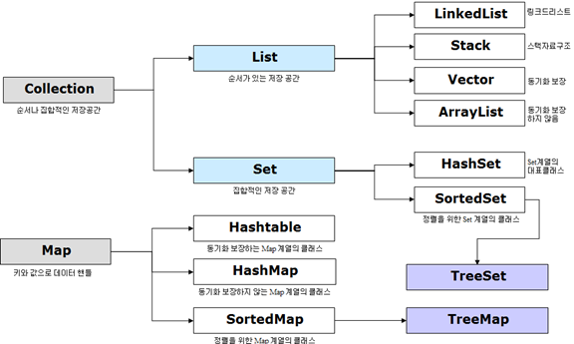
Collection Framework Diagram

Slide 8
Collection 비교
인터페이스 | 중복 | 순서 | 구조 | 클래스 | 동기화 | 속도 | 정렬 | NULL 허용
Set | X | X | value | HashSet | X | 빠름 | X | O
 |  |  |  | LinkedHashSet | X | 빠름 | X | O
 |  |  |  | TreeSet | X | 느림 | O | X
 |  |  |  | EnumSet | X | 매우빠름 | X | X
List | O | O | index, value | ArrayList | X | 매우빠름 | X | O
 |  |  |  | LinkedList | X | 느림 | X | O
 |  |  |  | Vector | O | 느림 | X | O
 |  |  |  | Stack | O | 느림 | X | O
Map | X | X | key, value | HashMap | X | 매우빠름 | X | O
 |  |  |  | Hashtable | O | 느림 | X | X
 |  |  |  | LinkedHashMap | X | 매우빠름 | X | O
 |  |  |  | TreeMap | X | 매우느림 | O | O
 |  |  |  | EnumMap | X | 매우빠름 | X | O
Notes:
자료 구조 초기화 메소드,
concurrent hashmap 설명

Slide 9
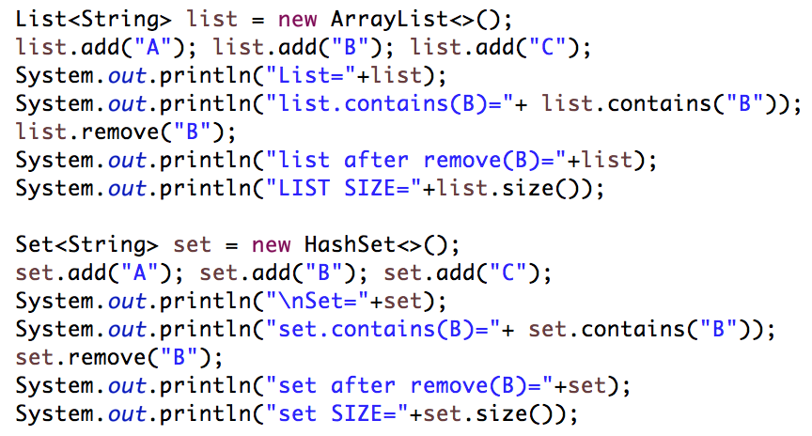
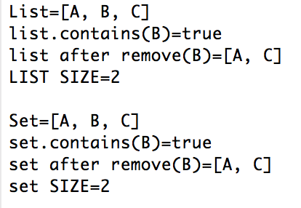
Collection 공통 기능
boolean contains(Object o)
V/boolean remove(Object o)
int size()
Iterator<E> iterator()

Slide 10
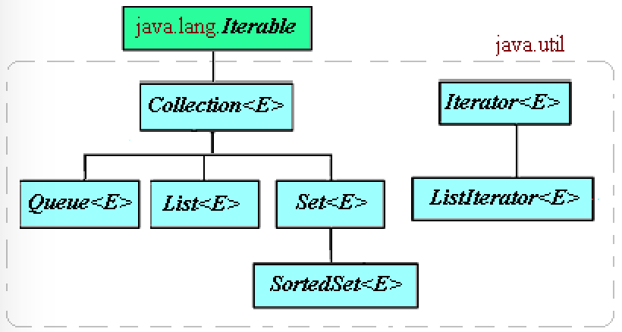
Iterator, ListIterator
Iterator
ListIterator(List 계열만 가능)
boolean hasNext( )
E next( )
void remove( )
boolean hasNext( )
boolean hasPrevious( )
E next( )
int nextIndex( )
E previous( )
int previousIndex( )
void add(E e)
void remove( )
void set(E e)
Iterable

Slide 11
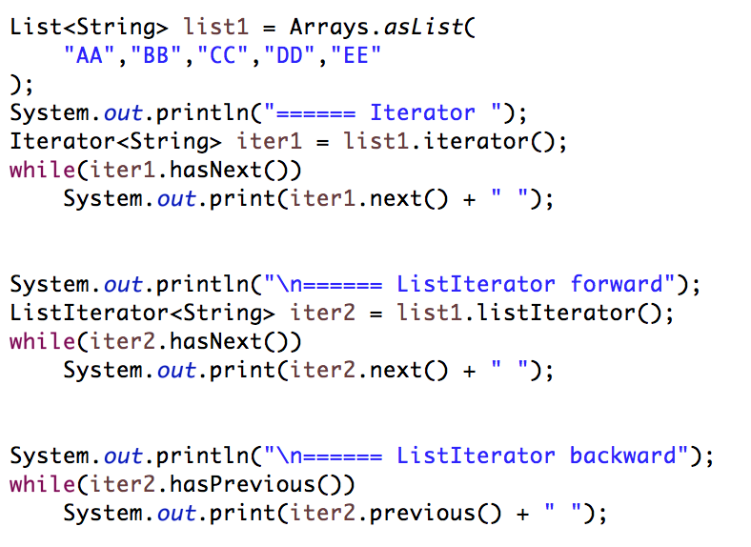
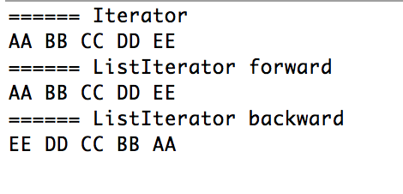
Iterator, ListIterator
ListIterator는 양 방향 순회가 가능하다

Slide 12
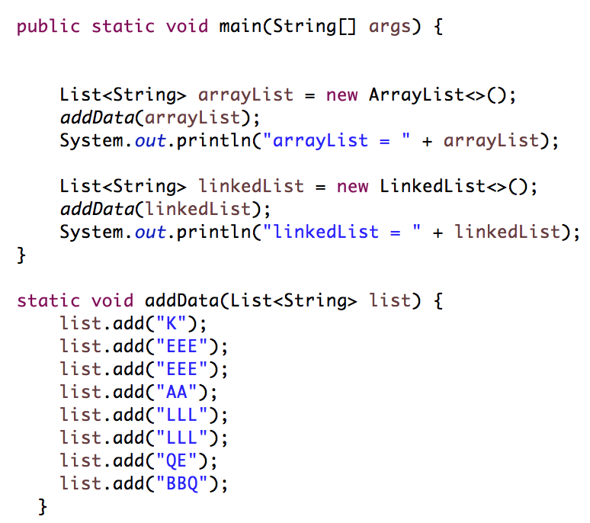
List
순서가 보장되고
중복이 허용되는 자료형
ArrayList
Vector
LinkedList

Slide 13
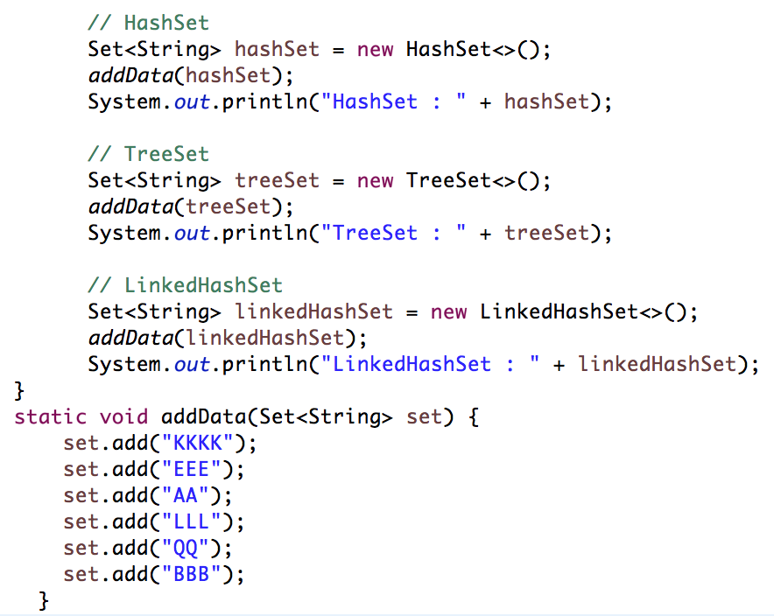
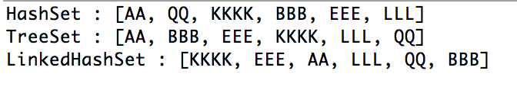
Set
중복을 허용하지 않는 자료형
HashSet
LinkedHashSet
TreeSet

Slide 14
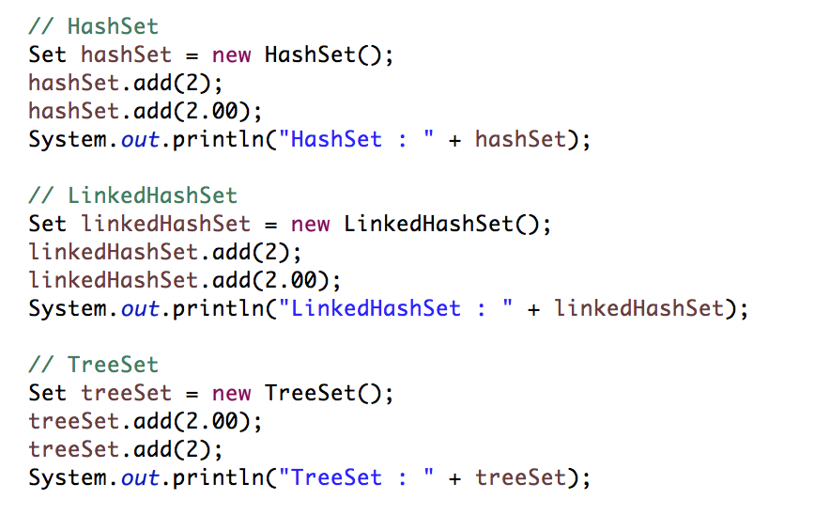
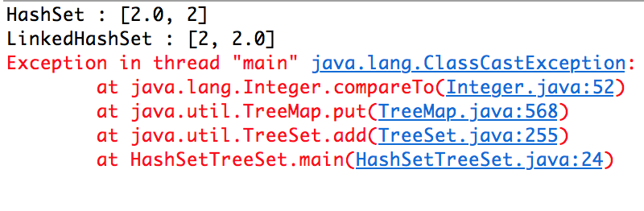
Set
비교 메소드
HashSet, LinkedHashSet : equals()
TreeSet : compareTo()

Slide 15
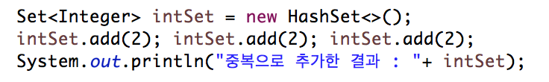
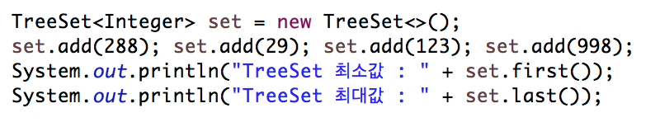


Set 활용
유니크한 항목이 필요한 경우
최소 최대 값 구하기

Slide 16
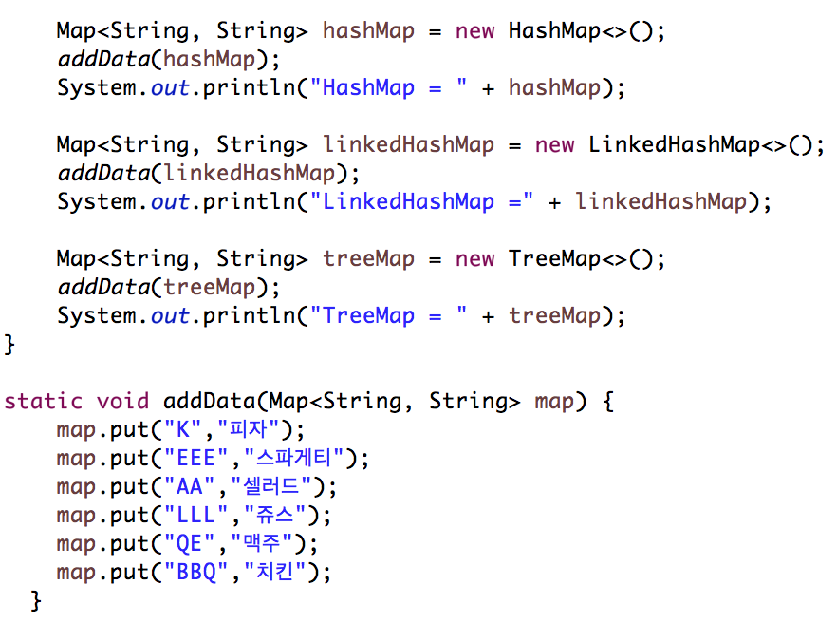
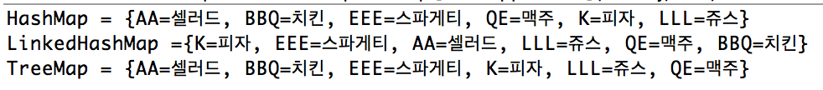
Map
[Key,Value] 쌍인 자료형
HashMap
Hashtable
LinkedHashMap
TreeMap

Slide 17
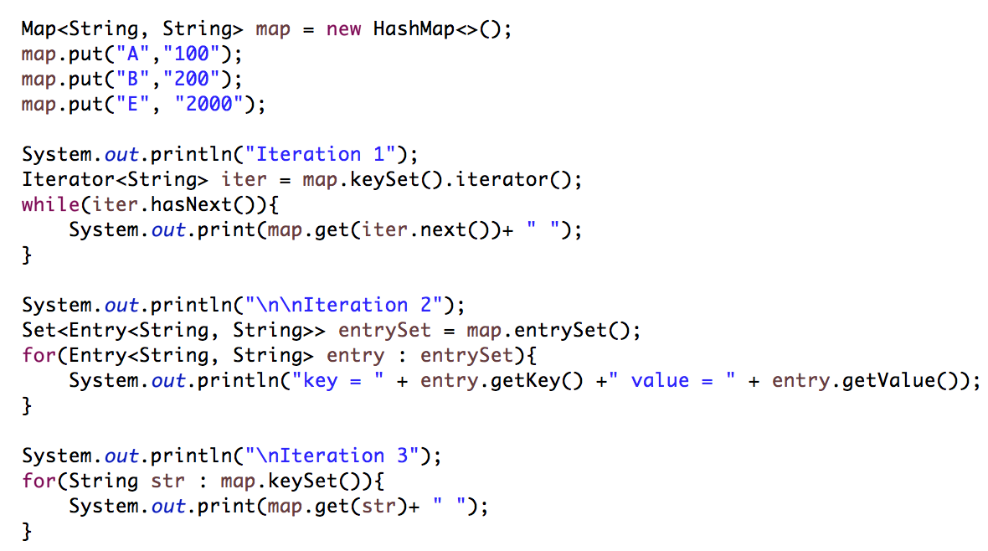
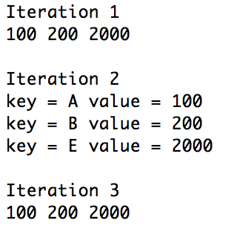
Map을 순회하는 방법

Slide 18
문제.
0~9 중 N명의 사람들이 하나의 숫자를 선택하여 투표를 합니다.
선택된 숫자가 몇번이나 투표되었는지 구하세요.

Slide 19
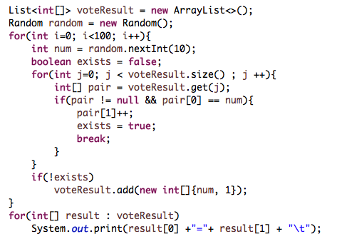
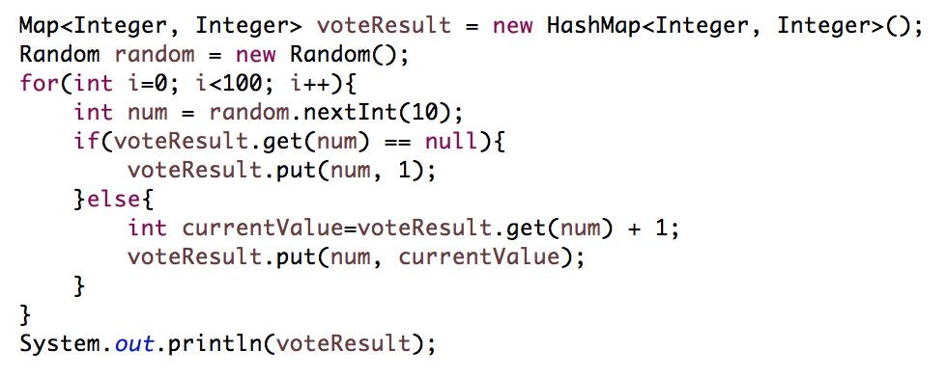
VS
Map을 사용하면 Key 값을 이용한 접근으로 탐색 시간 단축

Slide 20
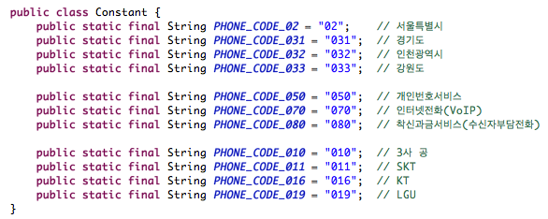
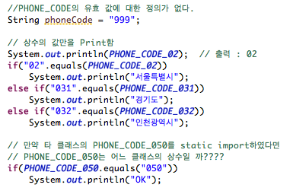
일반적인 상수 사용
값의 범위나 유형을 명시할 수 없다
단순한 값만 출력한다
상수의 혼선이 생길 수 있다

Slide 21
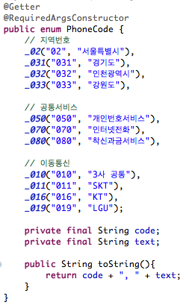
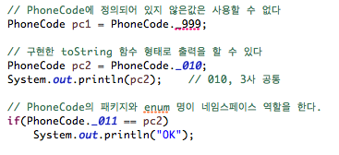
Enum
Type-Safety
Meaningful Printing
Namespace
Notes:
(1)No Type-Safety
모든것중에 첫번째는 타입에 대해 안전하지 않다는 것이다. 당신이 99 통화에 대해
어느 유효한 int value값을 할당하려 해도 저 값을 대표하는 coin이 없다.
(2) No Meaningful Printing
이 상수에 대한 어느것의 값을 출력하는 것은 당신이 “NICKLE “대신에 “5”를 출력할 때
코인의 의미있는 이름 대신에 그것의 numeric 값을 출력하게 될 것이다
(3) No namespace
currencyDenom 상수에 접근하기 위해 우리는 단지 PENNY를 사용하는 대신에
CurrencyDenom.PENNY 클래스이름을 고쳐서 사용할 필요가 있다.
이것은 또한 JDK 1.5안에서 static import를 사용함으로 이루어지게 되었다.
자바 enum은 이 모든 한계에 대한 대답이다. 자바의 enum은 타입에 대해 안전하고,
의미있는 String 이름을 부여하며 자신의 namaspace를 가지고 있다.

Slide 22
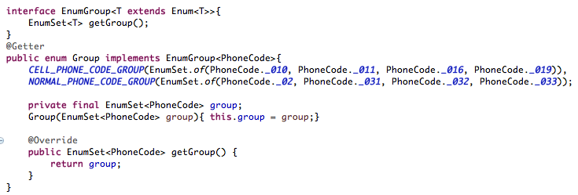
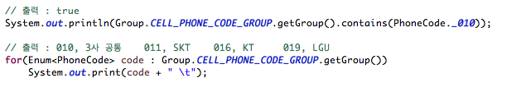

EnumSet/EnumMap

Slide 23
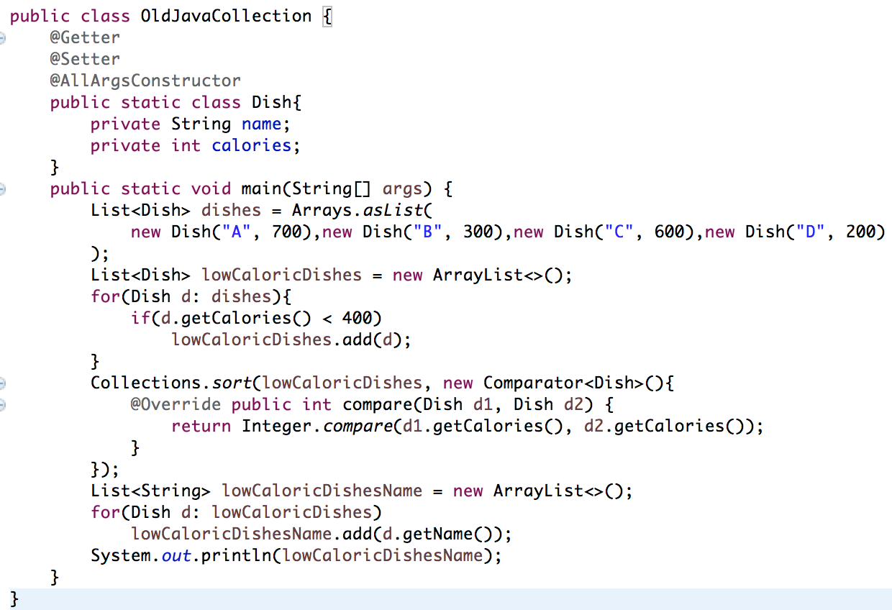
Collection을 다루는 방법
(1)
필터링
정렬
변환
(2)
(3)

Slide 24
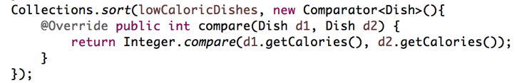
Collection을 다루는 방법
(2) 정렬
Comparator
익명 클래스를 사용하여 Collection의 처리에 대한 부분 중
공통적인 부분과 특정한 부분을 분리할 수 있다.
공통적인 부분 : Collection 대한 정렬을 한다
특정한 부분 : Dish의 칼로리를 비교 기준으로 한다

Slide 25
Guava
Google의 핵심 Java 라이브러리. ‘com.google.common’ 패키지로 Google의 공통 모듈.
즉, Java의 기본 컬렉션을 개선한 라이브러리.
그 외에도 I/O, 캐시, 이벤트 버스 등 다양한 기능을 제공
// 컬렉션 생성
Map<String, Map<String, Integer>> lookup = Maps.newHashMap();
//멀티맵
Multimap<String, Integer> scores = HashMultimap.create();
scores.put(”Kwon", 20);
scores.put("Kwon", 10);
scores.put("Kwon", 15);
System.out.println(Collections.max(scores.get("Kwon"))); // prints 20
//제한된 함수형 스타일의 프로그래밍
Collection<?> noNullsCollection = Collections2.filter(dishes, new Predicate<Dish>() {
public boolean apply(Dish dish) {
return dish.getCalories() < 400 ? true : false;
}});
//ImmutableMap
Map<String, String> map = ImmutableMap.<String, String>builder()
.put("name", "kwon")
.put("phone", "1223")
.put("address", "namhansansung")
.build();
// Joiner
String joined = Joiner.on("&").withKeyValueSeparator("=").join(map);

Slide 26
Guava
// transform
List<String> result = Lists.transform(dishes, new Function<Dish, String>() {
@Override
public String apply(Dish dish) {
return dish.name;
}});
// removeIf
boolean removeResult = Iterables.removeIf(dishes, new Predicate<Dish>() {
@Override
public boolean apply(Dish input) {
if (input.calories > 500)
return true;
return false;
}});

Slide 27
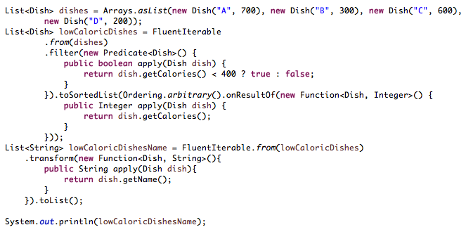
Guava에서 Collection을 다루는 방법
(1)
(2)
(3)
Notes:
Guava에서 함수 인터페이스로 데이터를 조작하는 FluentIterable이라는 인터페이스는 메서드 체이닝 방식으로 사용할 수 있지만 예제에서는 FluentIterable을 반환하지 않는 toSortedList() 메서드를 중간에 호출해 필터링 메서드, 정렬 메서드, 변환 메서드를 모두 이어서 호출하지는 못했다.
예제에서 정렬을 구현한 방식은 다른 라이브러리에서도 유사한 형태로 반복되므로 자세히 살펴볼 만하다. FluentIterable.toSortedList() 메서드는 java.util.Comparator 타입을 파라미터로 받는다. 그런데 바로 Comparator를 익명 클래스로 구현하지 않고 Ordering. natural().onResultOf() 메서드에 정렬 기준이 되는 속성을 지정하는 Function 구현체를 전달해 Comparator 구현체를 얻어왔다.

Slide 28
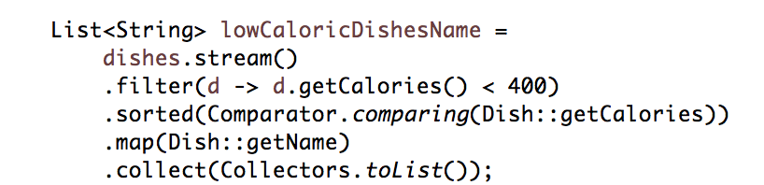
Java 8 에서 데이터를 다루는 방법
(1)
(2)
(3)
(1)
Stream,
Lambda
(2)
(3)

Slide 29
Lambda
Lambda를 사용하므로써 우리는 핵심 비즈니스에 집중 할 수 있게 되었다
식별자 없이 실행 가능한 함수 표현식
( parameters ) -> expression body
( parameters ) -> { expression body }
() -> { expression body }
() -> expression body
// Thread - Lambda Expression
new Thread(
()->{ System.out.println("Hello World.");} ).start();
// Thread - traditional
new Thread(new Runnable() {
@Override
public void run() {
System.out.println("Hello World.");
}
}).start();
new Thread(
()-> System.out.println("Hello World.") ).start();

Slide 30
Stream API
연산의 선언적 처리
반복 구조 캡슐화, 알고리즘 분리
제어 흐름의 추상화
함수형 방식 처리
지연 처리. 대부분의 작업을 단일 반복 수행으로 처리
무한 연속 데이터 흐름 API
다양한 데이터 원천 지원 : 컬렉션, 생성 메서드, 파일 I/O 등

Slide 31
Stream과 Collection 비교
Collection(DVD에 저장된 영화)
Stream(인터넷 스트리밍 영화)
외부 반복
반복을 통해 생성
효율적이고 직접적인 요소 처리
유한 데이터 구조
반복적 재사용 가능
내부 반복
반복을 통한 연산
파이프-필터 기반 API
무한 연속 흐름 데이터 구조
재사용 불가

Slide 32
Stream API 의 특정
스트림은 데이터 보관이 아닌 데이터 처리에 집중한다
반복의 내재화
반복 구조 캡슐화(제어 흐름 추상화, 제어의 역전)
최적화와 알고리즘 분리
지연 연산
스트림을 반환하는 필터-맵 API는 기본적으로 지연 연산
지연 연산을 통해 성능 최적화(무상태 중개 연산 및 반복 작업 최소화)
병렬 처리
동일한 코드로 순차 또는 병렬 연산을 쉽게 처리
스레드에 안전하지 않은 컬렉션도 병렬처리 지원
단, 스트림 연산 중 데이터 원본을 변경하면 안된다.

Slide 33
Stream 사용 흐름
List<String> lowCaloricDishesName =
dishes.stream()
.filter(d -> d.getCalories() < 400)
.sorted(Comparator.comparing(Dish::getCalories))
.map(Dish::getName)
.collect(Collectors.toList());
Stream 생성
중개 연산
최종 연산
dishes
stream
filter
sorted
map
collect

Slide 34
Stream 생성
값으로 스트림 만들기
Stream<String> stream = Stream.of(“AA”, “BB”, “CC”, “DD”);
배열로 스트림 만들기
int[] numbers = {2, 3, 4, 6, 7, 10, 21}
int sum = Arrays.stream(numbers)
파일로 스트림 만들기
Stream<String> lines = Files.lines(Paths.get(“data.txt”), Charset.defaultCharset()){ uniqueWords. = lines.flatMap(line -> Arrays.stream(line.split(“ “))) .distinct() .count() }
함수로 무한 스트림 만들기
Stream.iterator(0, n -> n+2) Stream.generator(Math::random)
범위로 스트림 만들기 LongStream stream = LongStream.rangeClosed(1, 10)

Slide 35
Stream 중개 연산
contacts.stream() .filter(c -> "Florida".equals(c.getState())) .filter(c -> Gender.Male == c.getGender()) .mapToInt(c -> c.getAge());
필터링
filter()
변환
map()
distinct
limit
flatMap
sorted
List<String> words = Arrays.asList("Oracle", "Java", "Magazine"); List<Integer> wordLengths = words.stream() .map(String::length) .collect(toList());

Slide 36
최종 연산
boolean expensive = transactions.stream() .allMatch(t -> t.getValue() > 100);
Optional<Transaction> = transactions.stream() .filter(t -> t.getType() == Transaction.GROCERY)
.findAny();
transactions.stream() .filter(t -> t.getType() == Transaction.GROCERY) .findAny()
검색
findFirst(), findAny()
매칭
allMatch(), noneMatch()
리듀싱
reduce()
소비
forEach
Collector
collect
int sum = 0; for (int x : numbers) { sum += x; }
int sum = numbers.stream() .reduce(0, (a, b) -> a + b);
int product = numbers.stream() .reduce(1, (a, b) -> a * b); int product = numbers.stream() .reduce(1, Integer::max);

Slide 37
Java8 - Default Method
Map API
기존에 인터페이스로 스펙이 정립되고 그 스펙에 따라 활발한 구현이 완료가 된 상태에서 스펙에 새로운 메서드를 추가할 수 없었다.
Default Method를 인터페이스에 추가하여 기존 소스에 영향을 주지 않으면서 새로운 메서드를 추가할 수 있게 되었다.
상속의 충돌 시
구현 체의 메소드가 우선 시 됨
Sub interface가 디폴트 메소드를 재정의한다면 sub interface가 우선시 됨
양쪽 인터페이스에 동일 Default Method가 있다면 반드시 하나를 선택해야 함
public interface Iterator<E> {
boolean hasNext();
E next();
default void remove() {
throw new UnsupportedOperationException("remove");
}
}

Slide 38
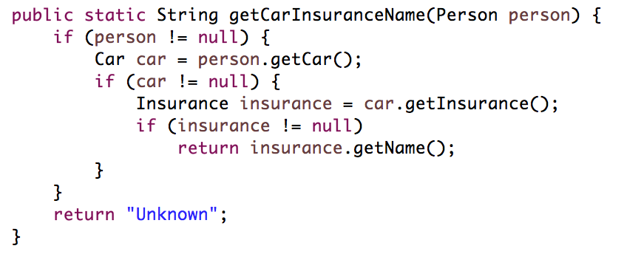
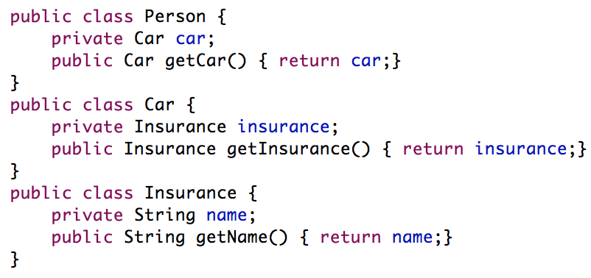
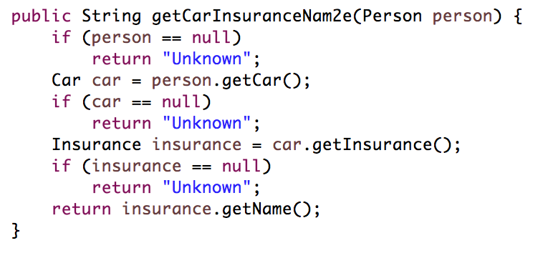
처리하려는 대상이 값이 없는 null 인 경우 처리
Deep doubt 깊은 의심
다양한 출구

Slide 39
Optional<T>
Java8에서 추가된 클래스
연산 후 반환값이 있으나 없으나 사용 가능
반환값이 객체 or null 보다 안전하다
public Car getCarInsuranceName3(Optional<Person> person) {
Optional<Car> car = null;
if(person.isPresent())
car = Optional.of(person.get().getCar());
return car.orElse(new Car());
}
dishes.stream()
.filter(d -> d.getCalories() < 400)
.sorted(Comparator.comparing(Dish::getCalories))
.findFirst()
.ifPresent(d -> System.out.println(d.getName()));

Slide 40
Java8 Collection API - Iterable
void forEach(Consumer<? super T> action) 더 이상 for문으로 index 등의 변수 관리를 하지 않고 내부 반복으로 처리가 가능
List<Double> temperature = new ArrayList<Double<(Arrays.asList(new Double[] { 20.0, 22.0, 22.5 })); temperature.forEach(s -> System.out.println(s)); temperature.forEach(System.out::println);

Slide 41
Java8 Collection API - Collection
boolean removeIf(Predicate<? super E> filter) 필터 조건에 일치하는 인자를 삭제
List<Integer> list = IntStream.range(0, 10).boxed().collect(Collectors.toList()); list.removeIf(integer -> integer % 2 == 0); System.out.println(list); // result : [1, 3, 5, 7, 9]
public void replaceAll(UnaryOperator<E> operator) 모든 인자를 operator에 따라서 바꿔줌
List<Integer> list = IntStream.range(0, 10).boxed().collect(Collectors.toList()); list.replaceAll(integer -> integer * integer); System.out.println(list); // result : [0, 1, 4, 9, 16, 25, 36, 49, 64, 81]

Slide 42
Java8 Collection API – List
void sort(Comparator<? super E> c)
List<Integer> list = IntStream.range(0, 10).boxed().collect(Collectors.toList()); list.sort((o1, o2) -> o2 - o1); System.out.println(list); // result : [9, 8, 7, 6, 5, 4, 3, 2, 1, 0]

Slide 43
Java8 Collection API – Map
void forEach(BiConsumer<? super K, ? super V> action)
map.put("A", 5); map.put("B", 6); map.put("C", 7); map.forEach((key, value) -> { System.out.println(String.format("%s, %d", key, value)); }); //result : A, 5 B, 6 C, 7
V compute(K key, BiFunction<? super K, ? super V, ? extends V> remappingFunction) 키값에 대해서 어떻게 연산할지 정의
map.put("A", 1); System.out.println(map.compute("A", (s, integer) -> integer+1)); // result : 2 System.out.println(map); // {A=2}

Slide 44
V computeIfAbsent(K key, Function<? super K, ? extends V> mappingFunction) 키에 해당하는 값이 존재하지 않을 때에만 넘겨준 람다식을 사용
map.put("A", 5); map.computeIfAbsent("A", key -> 10); System.out.println(map.get("A")); // result : 5
V computeIfPresent(K key, BiFunction<? super K, ? super V, ? extends V> remappingFunction
존재할 경우에만 전달한 람다를 실행
map.put("A", 5); System.out.println(map.computeIfPresent("A", (s, number) -> number*number)); // result : 25 System.out.println(map.computeIfPresent("B", (s, number) -> 10)); // result : null
boolean remove(Object key, Object value) key와 value가 둘다 일치할 경우에만 삭제
map.put("A", 5); System.out.println(map.remove("A", 1)); System.out.println(map); //result : false {A=5}

Slide 45
V getOrDefault(Object key, V defaultValue) 메서드 명 그대로 가지고 오거나 없으면 설정한 기본 값을 반환
// C가 설정되지 않았음 map.getOrDefault("C", 77); // result : 77
V merge(K key, V value, BiFunction<? super V, ? super V, ? extends V> remappingFunction 키와 값을 주고 람다식으로 기존 값과 새로준 value값을 2개의 소비하는 BiFunction을 인자로 받는다
map.put("A", 5); System.out.println(map.merge("A", 10, Integer::sum)); // result : 15
V putIfAbsent(K key, V value)
없을 경우에만 값을 넣는다
map.put("A", 5); System.out.println(map.putIfAbsent("A", 1));

Slide 46
V replace(K key, V newValue) 지정된 키의 값을 새로운 값으로 교체. 반환 값으로는 기존 값을 반환 map.put("A", 5); System.out.println(map.replace("A", 1)); System.out.println(map); //result : 5 {A=1}
boolean replace(K key, V oldValue, V newValue) oldValue가 맞지 않으면 교체되지 않으며 false를 반환 map.put("A", 5); System.out.println(map.replace("A", 1, 10)); System.out.println(map); //result : false {A=5}
void replaceAll (BiFunction<? super K, ? super V, ? extends V> function) 인자로 기존의 키와 값이 주어지는 BiFunction을 인자로 가짐. 이 함수의 반환 값이 기존 값을 교체한다. map.put("A", 5); map.replaceAll((s, num) -> num*num); System.out.println(map); //result : {A=25}
Notes:
소트를 이용하고
Utility를 사용하는 방법
Immutable Map
Guava

